Slide 1
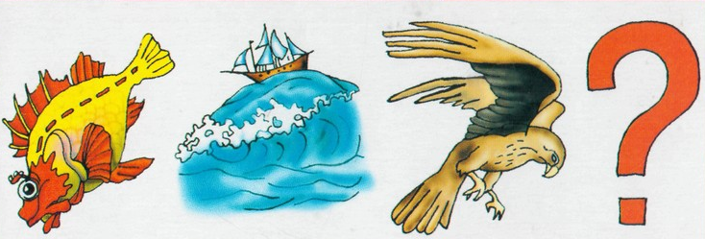
Вербальные логические связи
Выполнила:
педагог- психолог МОУ СОШ №41 г. Саранск
Зотова Светлана Николаевна

Slide 2
рожь\поле = яблоня\
?
сажать
яблоки
растить
урожай
сад

Slide 3
шар\круг = куб\
?
тело
конус
фигура
призма
квадрат

Slide 4
утро\ночь = зима\
?
мороз
снег
месяц
январь
осень

Slide 5
понедельник\среда = воскресенье\
?
вторник
суббота
четверг
среда
пятница

Slide 6
голод\тощий = труд\
?
пища
добрый
плата
усилие
усталый

Slide 7
ель\дуб = стол\
?
мебель
скатерть
ваза
шкаф
гарнитур

Slide 8
малина\ягода = физика\
?
вакуум
ученый
наука
лекция
ученик

Slide 9
число\цифры = слово\
?
фраза
читать
рассказ
книга
буквы

Slide 10
гора\пещера = дерево\
?
корень
дупло
крона
лес
ствол

Slide 11
коровы\стадо = волки\
?
лес
охота
звери
стая
хищники

Slide 12
иголка\острие = бритва\
?
сталь
металл
царапина
резать
лезвие

Slide 13
нога\костыль = глаза\
?
зрение
очки
веки
слезы
голова

Slide 14
машина\мотор = яхта\
?
киль
парус
мачта
корма
плыть

Slide 15
Используемые ресурсы:
Материал http://rodn-i-k.narod.ru/analvtabl2.htm
Картинка http://girniy.ru/metisb/%D0%9A%D0%BE%D0%BC%D0%BF%D0%BB%D0%B5%D0%BA%D1%81%D0%BD%D0%B0%D1%8F+%D0%B4%D0%B8%D0%B0%D0%B3%D0%BD%D0%BE%D1%81%D1%82%D0%B8%D0%BA%D0%B0+%D0%B2%D0%BA%D0%BB%D1%8E%D1%87%D0%B0%D0%B5%D1%82+%D0%BE%D1%86%D0%B5%D0%BD%D0%BA%D1%83b/15674_html_m2e3dc9b9.jpg

